Slide 1

Revisão das primeiras aulas
Universidade Estadual do Sudoeste da Bahia
Ciência da Computação
Algoritmo e Programação I – 16/04/24

Slide 2
Algoritmo
Sequencia lógica de instruções finitas não ambíguas.
Permite-nos abstrair uma série de detalhes computacionais.
Como representar um algoritmo? Pseudócodigo, fluxograma, etc.

Slide 3
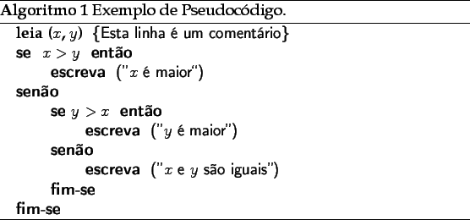
Pseudocódigo

Slide 4
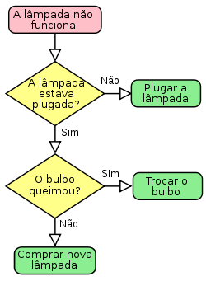
Fluxograma

Slide 5
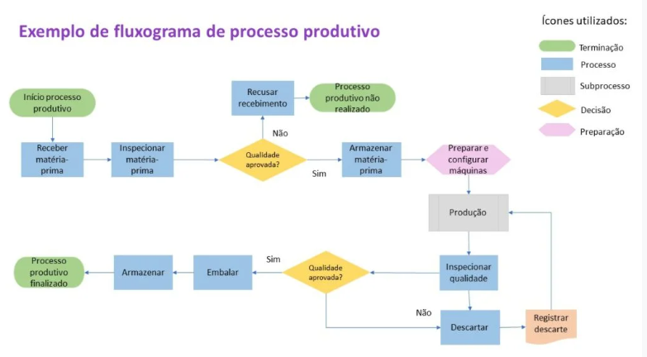
Fluxograma

Slide 6
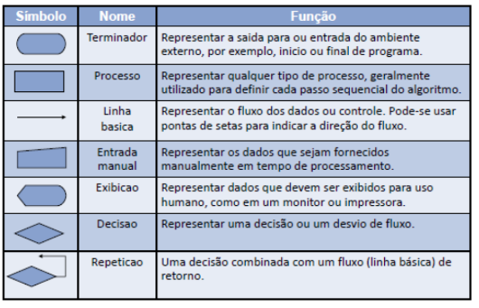
Fluxograma

Slide 7
Programa
Um programa é a codificação em alguma linguagem formal que garante que os passos de um algoritmo sejam executados da maneira como se espera por quem executa as instruções.

Slide 8

Programa legível
Escolher “bem” os nomes utilizados num programa;
Use nomes completos ao invés de apenas letras.
Escrever uma instrução por linha.
Destacar as palavras da linguagem.
Usar as técnicas de indentação e o caractere branco.
Usar comentários adequadamente.
PRECISO DECORAR ISSO??

Slide 9
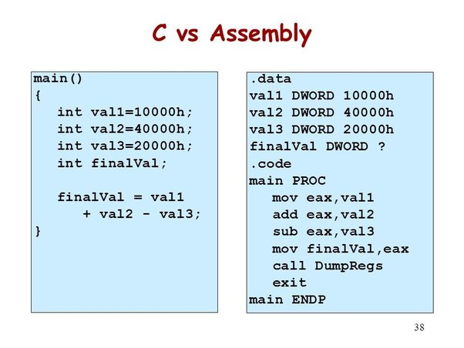

Linguagem de alto/baixo nível
Linguagem de alto nível: Próximo da linguagem do ser humano, é mais facilmente compreendido. Ex: Java, C++, Python, JavaScript, etc.
Linguagem de baixo nível: Mais próximo da linguagem de máquina, necessário um conhecimento maior para programar. Ex: Assembly,
Linguagem de máquina?

Slide 10
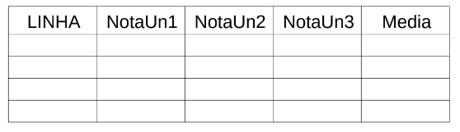
Teste de mesa
É uma técnica para testar algoritmos/programas, consiste basicamente em simular o funcionamento do programa
Propõe entradas, executa cada linha do algoritmo
Primeira coluna é o numero da linha, uma coluna para cada variável

Slide 11
Teste de mesa
Use () para valores lidos (entrada)
Use {} para valores escritos (saída)
Use ? Para valores desconhecidos

Slide 12

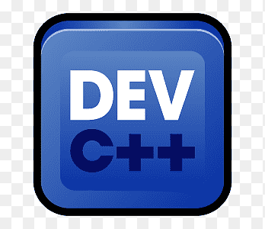

IDE
IDE é o que facilita a atividade de programação, da para programar C++ ou qualquer outra linguagem sem IDE, mas você perde tempo de trabalho, pois IDE facilita muitas coisas, como dizer onde tem erros e preenchimentos automáticos.

Slide 13
C++
Um programa C++ é dividido em uma ou mais funções, todo programa c++ é obrigado a ter um programa main que é unico.
Todo arquivo c++ deve ser salvo com .cpp (c plus plus)

Slide 14

Variável
Variável: Uma variável corresponde a uma posição de memória, cujo conteúdo pode ser alterado ao longo do tempo durante a execução do programa.
Porém, se for uma constante ela não muda e deve ser atribuída quando criada. Para criar uma constante usamos a palavra reservada const

Slide 15

Variável
Tipos primitivos de variáveis: Char, int, float, double, bool e string
Nome de variáveis: O primeiro caractere não pode ser digito, normalmente é minúsculo. Em c++ letras maiúsculas e minúsculas são diferentes.

Slide 16
C++
Comentário em C++ não é executado pelo compilador. Para comentar em linha você pode fazer usando // e para comentar mais de uma linha você abre /* e fecha */
Qual a diferença entre Compilador e Interpretador?
Ambas são duas formas de transformar um código de alto/baixo nível
para código de máquina, com jeitos diferentes.

Slide 17
Compilador e Interpretador
Compilador:
Um compilador traduz o código-fonte inteiro para código de máquina ou outra forma executável antes de executar o programa;
A compilação geralmente é mais demorada, pois envolve a tradução completa do código-fonte para o código de máquina;
Linguagens de programação como C, C++ e Java usam compiladores.
Interpretador:
Um interpretador lê o código-fonte linha por linha e o traduz em tempo real à medida que o programa é executado;
Não é necessário criar um arquivo executável separado, o código-fonte é executado diretamente;
Linguagens como Python, JavaScript e Ruby usam interpretadores.

Slide 18
Operadores Aritméticos
Adição (+) Subtração (-) Multiplicação (*) Divisão (/) e Módulo (%)
Temos uma regra de procedência no C++, porém você pode usar parênteses () caso necessário.

Slide 19
Operador de Incremento e decremento
Incremento
valor++ você executa primeiro o valor e depois incrementa 1 a ele.
++valor você executa o valor incrementado a 1.
++valor é equivalente a valor = valor + 1
Decremento
valor-- você executa primeiro o valor e depois decrementa 1 a ele.
--valor você executa o valor decrementado a 1.
--valor é equivalente a valor = valor - 1

Slide 20
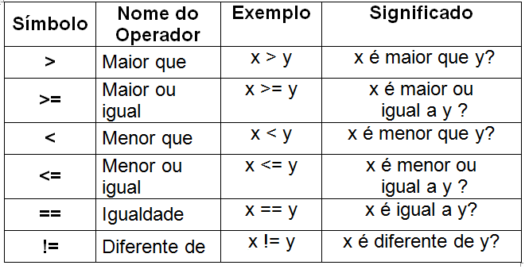
Operador relacional

Slide 21
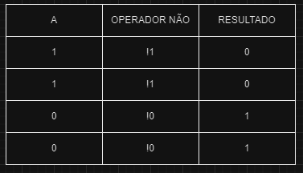
Operador lógico !
Representado pela exclamação !, o que é verdade, fica falso e vice-versa.

Slide 22
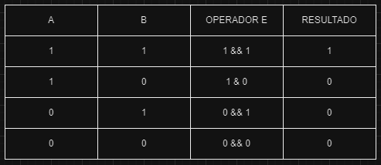
Operador lógico &&
Representado por &&, só é verdade quando ambos são verdade.

Slide 23
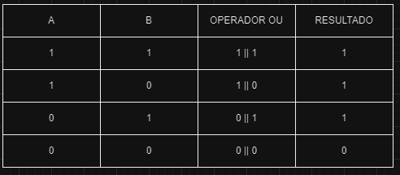
Operador lógico ||
Representado por ||, só é verdade quando um dos casos, ou ambos, forem verdade..

Slide 24
Estrutura de seleção
If, else. Switch
If verifica um valor, se verdade executa aquele trecho de bloco. Caso falso executa o else. Um if pode existir sem else, mas else não pode existir sem if.
Switch é indicado quando você tem várias opções de resultado para um mesmo valor. Switch tem cada caso representado como case, cada case precisamos ter um break. Por fim, você pode executar algo se nenhum dos casos foi aceito com o default.

Slide 25
Operador Ternário
( valor ? verdade : falso )
Verifica a condição do valor, se for verdade, executa a primeira expressão, caso contrário, executa a segunda expressão, ambas separadas por dois pontos :
10 > 8 ? “É maior” : “É menor”;

Slide 26
Estrutura de repetição
While, do while, for.
While executa uma instrução enquanto uma condição é verdadeira. Caso a instrução nunca fique falsa temos o conhecido loop infinito.
While(verificação) { }
Do while bem parecido com while, porém ele executa uma instrução pelo menos uma vez antes de fazer a verificação.
Do ... While (verificação) { }
For é outra estrutura de repetição, normalmente utilizada quando sabemos quantos valores vamos iterar.
for(criação; verificação; atribuição)

